Slide 1
Java UI's mit weniger Code
Reduktion der UI Entwicklungs- und Wartungskosten
Reduktion des UI Technologiecodes
Vermeidung der Zersplitterung der UI Logik auf verteilte Codestellen
Reduzierung der Testkosten (JUnit Testbarkeit des UIs)

Slide 2
Aktuelles Technologieumfeld
Mit JPA, Spring etc. lassen sich Standardaufgaben unteren Anwendungsebenen effizient umsetzen.
Standards der UI Entwicklung sind weniger gut unterstützt.
Das UI ist deshalb oft ein unverhältnismäßig hoher Kostenfaktor.

Slide 3
Presentation Model (PM)
In der View Technologie Schicht werden nicht die nackten Datenobjekte genutzt.
Stattdessen: Reichhaltige UI Objekte - Präsentationsmodelle.
Auf diese UI Logik Implementierung setzt dann nur noch eine schmale Layout Implementierung auf.

Slide 4
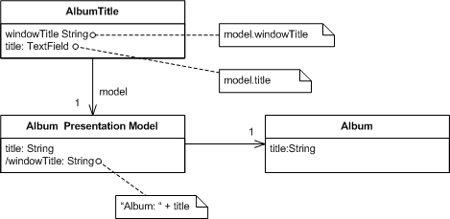
PM (Diagramm von Martin Fowler)

Slide 5
Aufgaben des PMs eines UI Controls
Ein-Ausgabe des Wertes (Data Binding)
Internationalisierte Titel, Tooltips, Icons
Bereitstellung der Optionen und Kommandos für Popups etc.
Sichtbarkeits- und Editierbarkeitssteuerung
Konvertierung, Validierung
Fehler- bzw. Informationsstatusbereitstellung (Zustandsinfo)
Änderungsinformation (Event Binding)
Caching, Eingabewertpufferung
Backend Integration (Dependency Injection, EL)

Slide 6
Zutaten für ein Formular
Eine Pojo Datenklasse
Ein PM für die UI Logik
Ein View für das Layout

Slide 7
Ein PM
@PmBeanCfg(beanClass=DemoBean.class, autoCreateBean=true)
public class BasicDemoElementPm extends PmBeanBase<DemoBean> {
@PmAttrStringCfg(maxLen=10) @PmAttrCfg(required=true, defaultValue="...")
public final PmAttrString textField = new PmAttrStringImpl(this);
public final PmAttrDate dateField = new PmAttrDateImpl(this);
public final PmAttrEnum<Color> color = new PmAttrEnumImpl<Color>(this, Color.class);
public final PmCommand cmdSave = new PmCommandImpl(this) {
protected void doItImpl() {
...
}
};
Resources_de.properties
basicDemoElementPm=Vorstellung von myUi Basisfunktionen
basicDemoElementPm.textField=Kurzer Text
basicDemoElementPm.dateField=Ein Datum
basicDemoElementPm.dateField.format=d.M.yy;dd.MM.yyyy
basicDemoElementPm.color=Farbe
basicDemoElementPm.color.tooltip=Sie können hier eine Farbe für... auswählen.
basicDemoElementPm.Color.RED=Rot
basicDemoElementPm.Color.GREEN=Grün

Slide 8
Ein SWT View
Anbindung an einen per GUI Builder hergestellten View:
public class MyCompositeBuilder extends PvCompositeBase<MyComposite, BasicDemoElementPm> {
@Override
protected void bindImpl(MyComposite view, BasicDemoElementPm pm) {
bindWidget(view.getMyName() , view.getNameLabel() , pm.textField);
bindWidget(view.getTextArea(), view.getTextAreaLabel(), pm.textFieldLong);
bindButton(view.getButton1() , pm.cmdSave);
}
Üblicherweise nur eine Zeile je Control Binding
(incl. Sichtbarkeits-Enablement Steuerung, Statusvisualisierung etc.)
Noch weniger bei Nutzung generischer Views (Trees, Tables, Standardforms)

Slide 9
Ein JSF View
<m:form formId="f" pm="#{basicDemoElementPm}">
<table>
<m:tr pm="#{pm.textField}" > <m:inputText /> </m:tr>
<m:tr pm="#{pm.textFieldLong}" > <m:inputTextarea /> </m:tr>
<m:tr pm="#{pm.color}" > <m:selectOneMenu /> </m:tr>
</table>
<m:commandButton pm="#{pm.cmdSave}" />
<m:commandButton pm="#{pm.cmdBack}" />
</m:form>
Fokussiert auf das Layout.
Logik liegt im PM (Sichtbarkeit, Validierung etc.)
Üblicherweise nur ein Tag je Control Binding
(incl. Sichtbarkeits-Enablement Steuerung, Statusvisualisierung etc.)

Slide 10
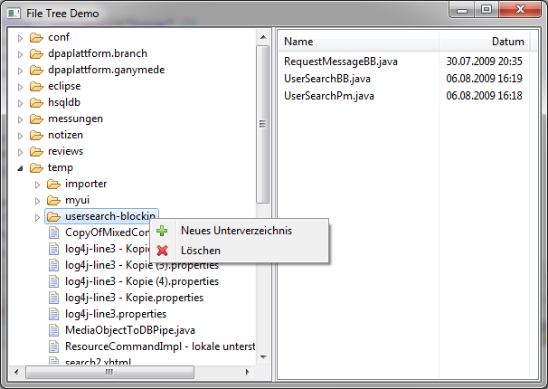
Ein File Browser
ca. 100 Zeilen UI Logik Code
7 Zeilen View Code (SWT)

Slide 11
Zusammenfassung
UI Technologiecode entfällt in Standardanwendungen zu 90%.
Viele 'boiler plate' Codeblöcke entfallen.
UI Logik gut wartbar und testbar an einem Ort.
UI Kosten und Umsetzungszeiten deutlich reduziert (bei dpa/mecom).
Goodie: Gute Basis für Web- und Rich Client Entwicklung.

Slide 12
?
Ist der Ansatz gut / interessant?
Lohnt eine Open Source Veröffentlichung?
Aktuelle Chancen
  Vorstellung bei Otto
  Förderung durch den Pro-Ideen Fonds

Slide 13
!
Ende

